Slide 1
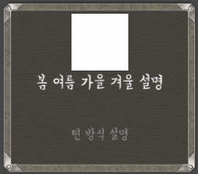
계절(턴)
계절 아이콘(계절 별)
계절에 관한 설명(계절 별)
턴이 진행되는 방식 설명

Slide 2
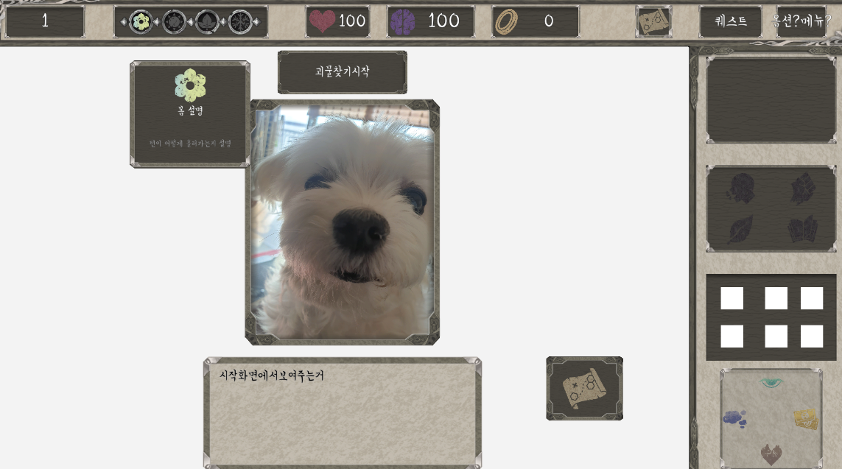

Slide 3
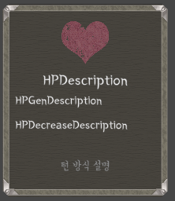
체력
체력 요소에 대한 설명
체력 아이콘
현재 체력 값
특성, 경험, 성향으로 인해 체력 회복 배율이 증가했을 경우 “체력 회복 +(n)%”, 체력 회복 배율이 감소했을 경우 “체력 회복 –(n)%”
특성, 경험, 성향으로 인해 체력 소모 배율이 증가했을 경우 “체력 소모 +(n)%”, 체력 소모 배율이 감소했을 경우 “체력 소모 –(n)%”

Slide 4
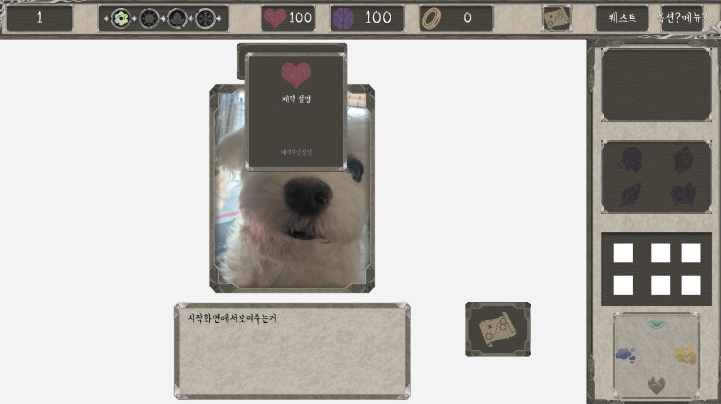

Slide 5
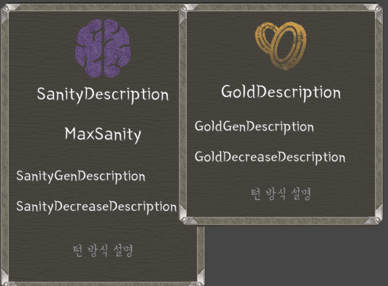
정신력/골드
체력 프리뷰랑 동일 구조
최대 정신력을 표현하려고 했는데 프리뷰 없이 UI에서 확인할 수 있다면 필요 없을것 같음

Slide 6
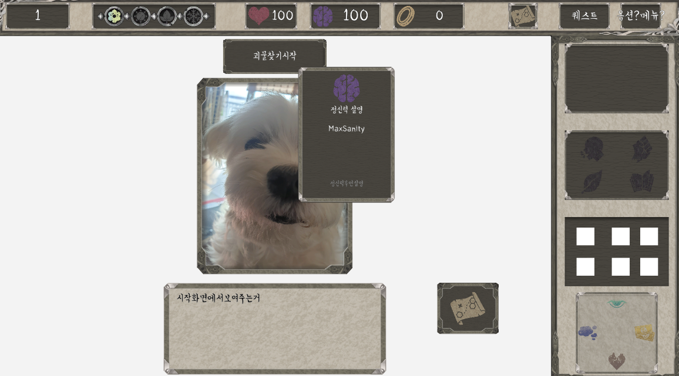

Slide 7
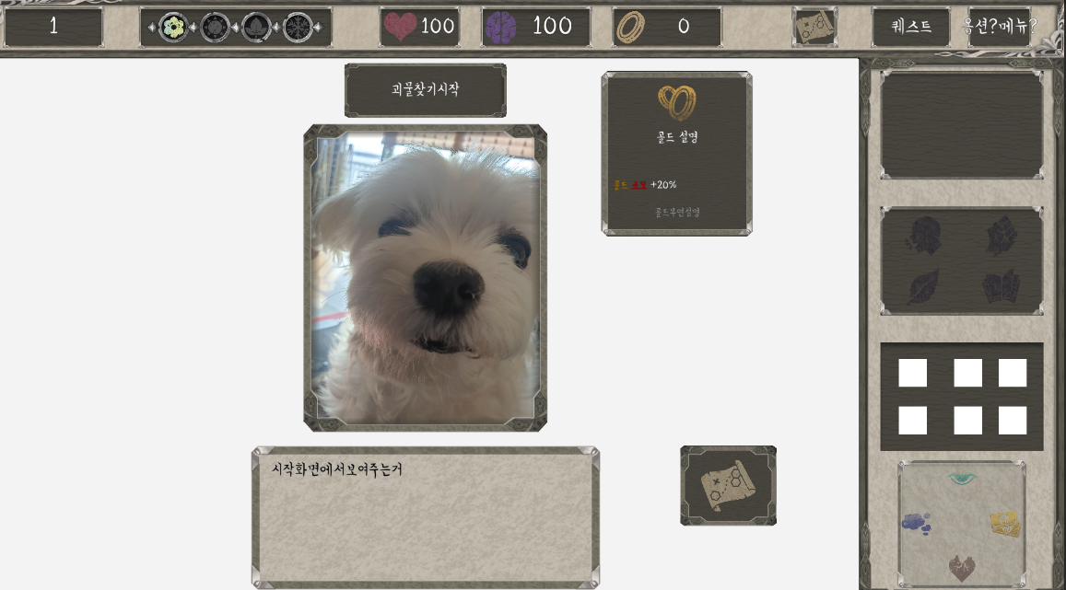

Slide 8
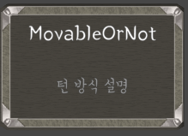
맵 버튼에 마우스 올려놓으면 나오는 거
“이동 가능한 상태”/
“이동 불가능한 상태”(현재 진행중인 이벤트에서 선택지를 눌러 완료하지 않은 상태나 지도에서 이동 중인 상태일 경우)
맵(지도)에 관한 설명

Slide 9
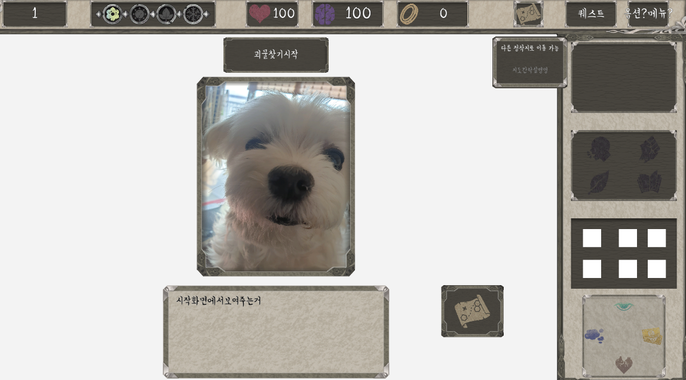
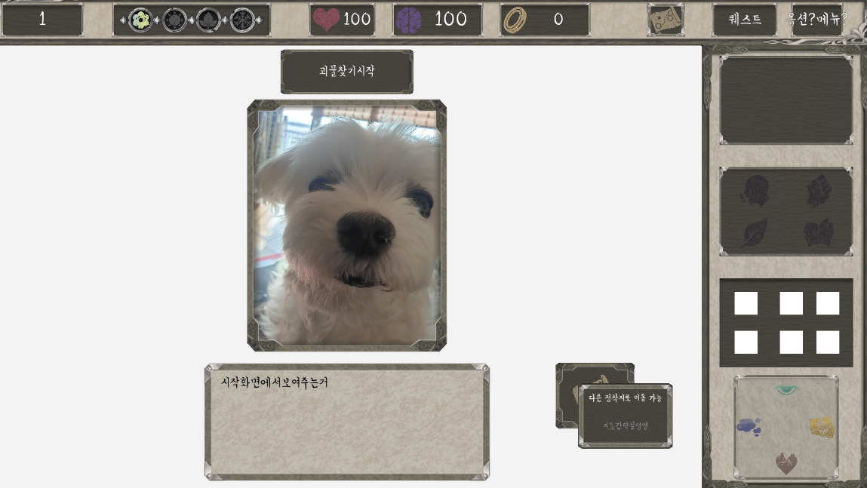

Slide 10
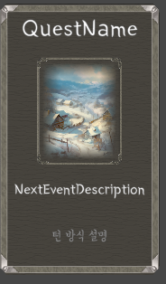
“진행 중인 퀘스트 이름”
현재 보유한 퀘스트가 없다면 “퀘스트 없음”
해당 퀘스트 일러스트
퀘스트 없으면 ‘퀘스트 없음’ 일러스트
퀘스트의 개념에 대한 설명
퀘스트 탭에 마우스를 올려놓으면 나오는 것
다음 퀘스트 예고 1줄
기,승 단계에서는 여러 퀘스트가 비연속적으로 나오기 때문에 해당 퀘스트 풀에서 공통적으로 보이는 특징 문구
(예를 들면 ‘당분간은 정보를 찾아야 하겠다’, ‘숲을 돌아다니다 보면 뭐라도 나오겠숭’)
전 단계에서는 퀘스트 이벤트가 순서에 따라 나오기 때문에 다음 순서 퀘스트가 어디서 무슨 내용으로 나올지 미리 예고(예를 들면 ‘어디로 가면 뭐가 있겠다’, ‘무슨 정보를 얻았다. 다음은 뭐뭐를 해야 한다.’
결 단계에서는 마지막 이벤트 하나만 남겨뒀기 때문에 전 단계 문구랑 별 다른거 없음

Slide 11
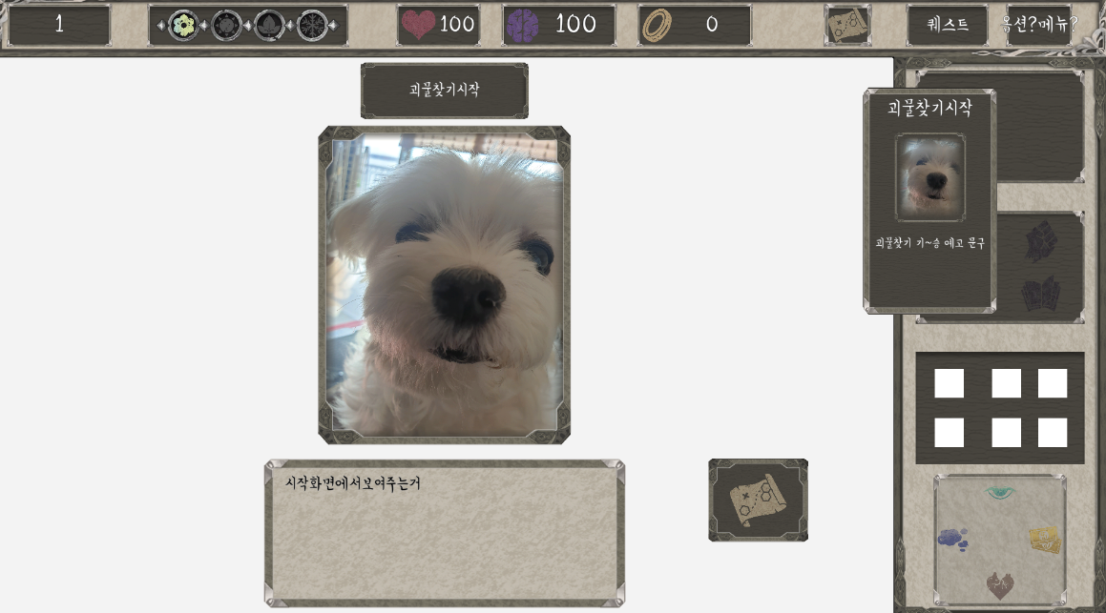

Slide 12
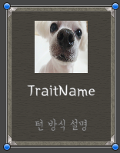
특성 탭의 특성 아이콘에 마우스를 올려놓으면 나오는 것
특성 아이콘
특성 이름
해당 특성 간략 설명
(효과에 대한 설명이 아니라 컨셉에 관련된 내용)

Slide 13
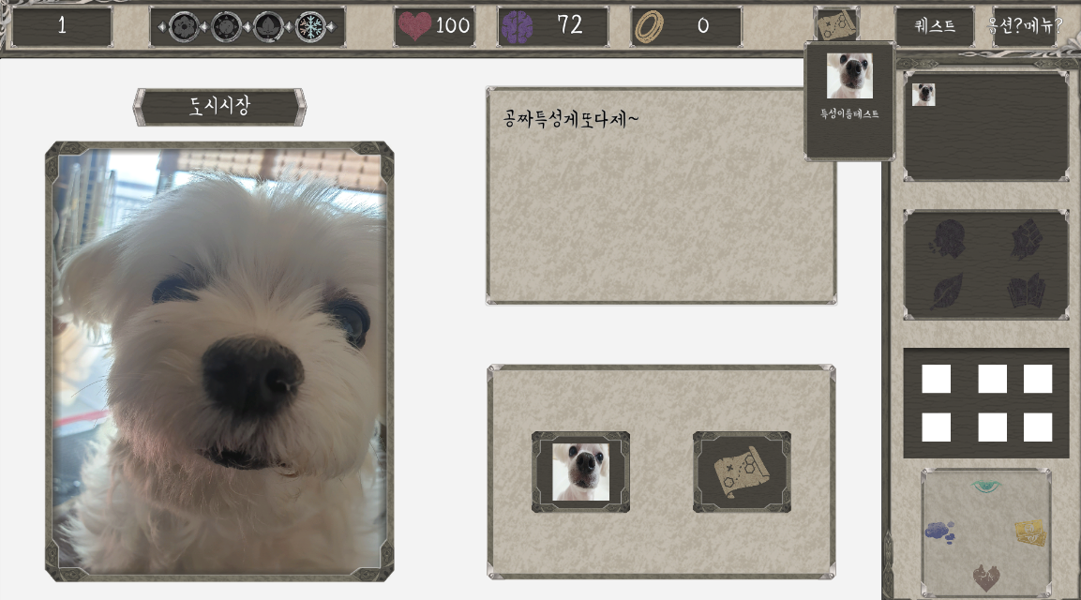

Slide 14
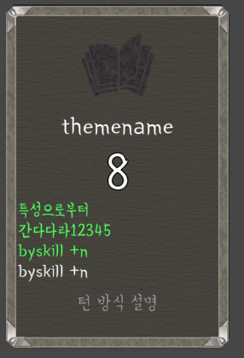
테마 아이콘에 마우스 올리면 나오는 것
해당 테마 아이콘
해당 테마 이름
해당 테마 레벨 합 (특성+기술+경험+성향)
특성으로부터 얻은 값
해당 테마에 속하는 기술들에서 얻은 값
경험으로부터 얻은 값
성향으로부터 얻은 값
해당 성향 간략 설명

Slide 15
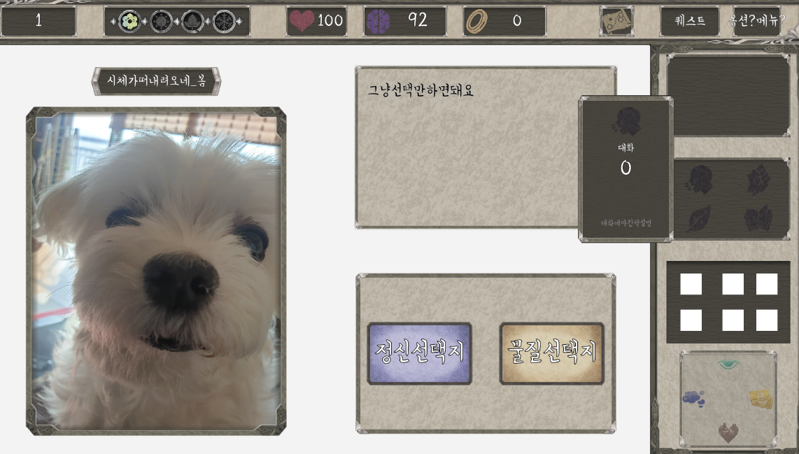

Slide 16
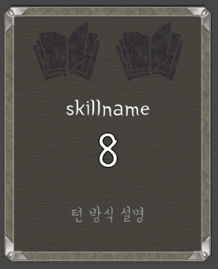
해당 기술의 테마 아이콘 2개
앞쪽부터 대화,무력,자연,지성 순서대로 나옴
해당 기술 이름
해당 기술 레벨
특성,경험으로 얻은 값은 포함되지 않음
해당 기술 설명
테마 패널 열고 기술 탭에 마우스를 올리면 나오는 것

Slide 17
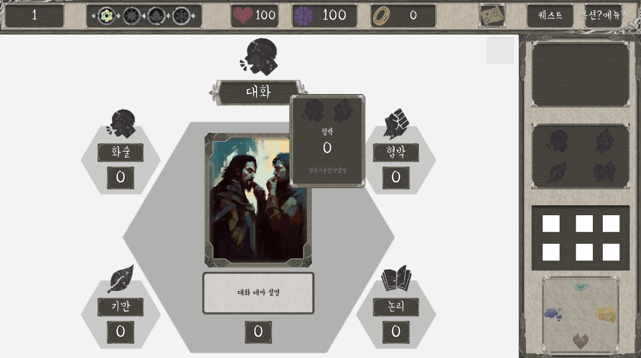

Slide 18
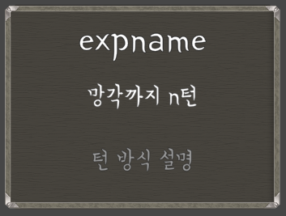
해당 경험 이름
해당 경험이 사라질 때 까지 남은 턴
해당 경험 간략 설명
내용물이 있는 경험 아이콘에 마우스를 올리면 나오는 것
내용물 없는 경험 칸에는 마우스 올려도 나오지 않음

Slide 19
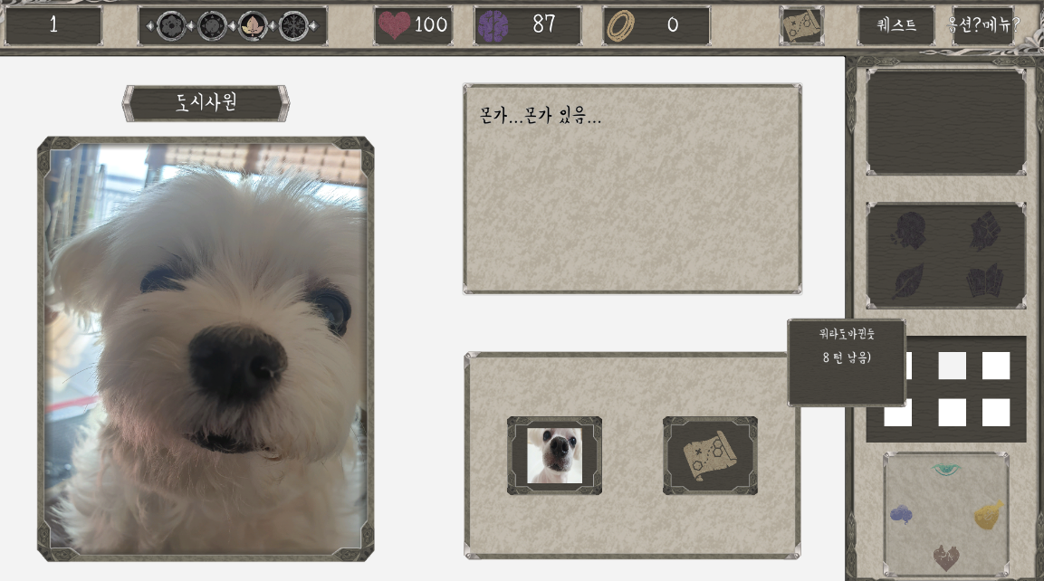

Slide 20
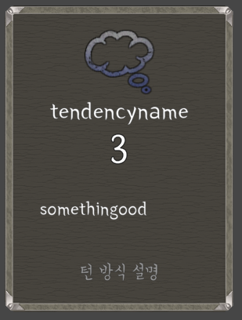
해당 성향 아이콘
해당 성향 이름
해당 성향 레벨(-3~+3)
해당 성향 효과 내용
해당 성향 설명
성향 아이콘에 마우스 올리면 나오는 것

Slide 21
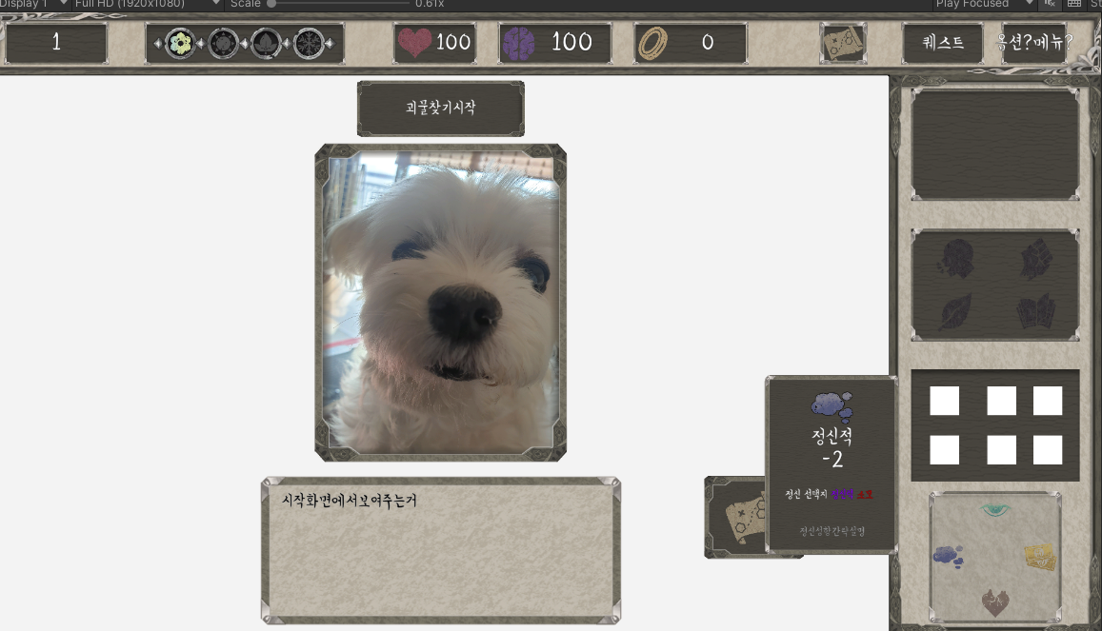
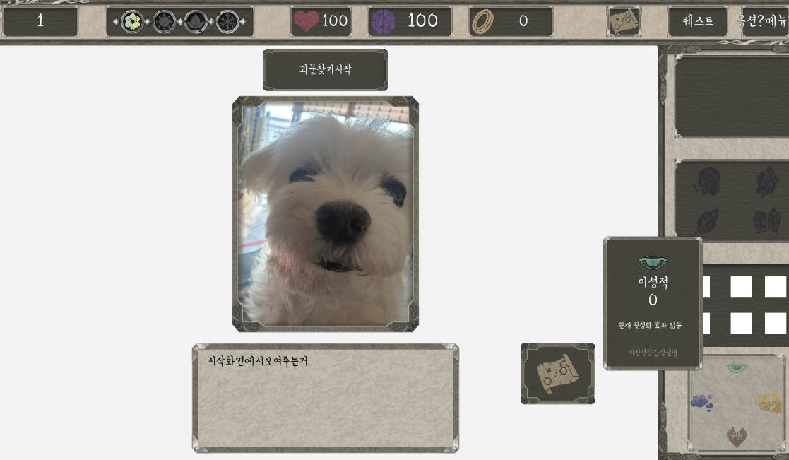
글자에 색 들어간건 시스템 시험용임

Slide 22
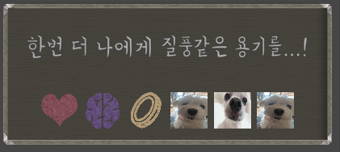
선택지 – 조건 없는 선택지
해당 선택지 간략 설명
사족 1줄 정도
해당 선택지 성공 보상 목록
체력,정신력,골드,특성(물음표),테마/기술(물음표),경험(물음표)
자동으로 가운데부터 정렬됨
선택지 성향 따라 배경 색깔 이라던가 뭐라도 변경점이 있으면 좋을 듯

Slide 23
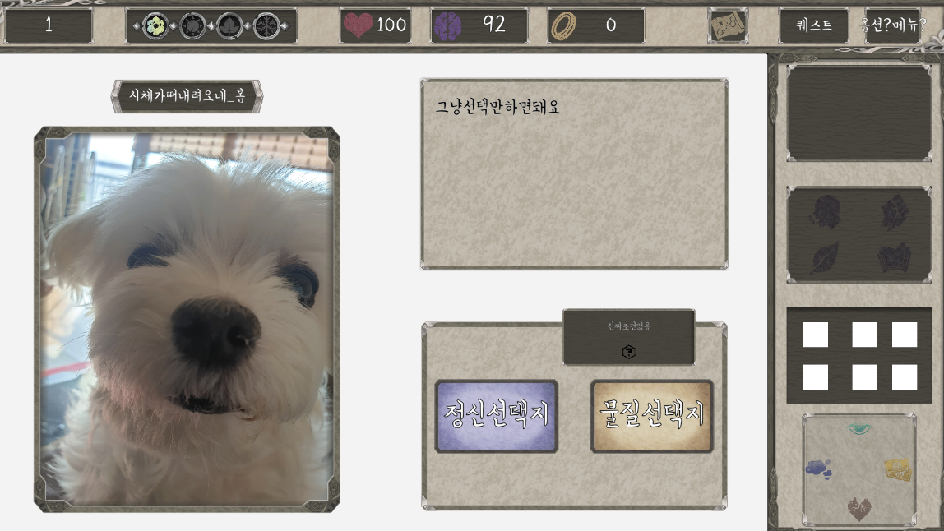

Slide 24
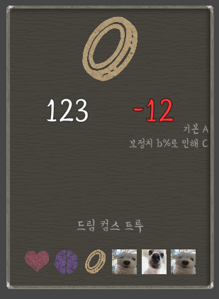
지불 대상 아이콘
지불 값
(보정치 전부 적용한 값)
지불 대상 현재 값
보정치가 없다면 아무 텍스트 없음
보정치가 있다면 원본 지불 값과 보정치 %를 표시
선택지- 지불
해당 선택지 간략 설명
돈을 지불해야 하는데 보유한 돈이 부족할 경우는 반드시 실패하지 않고 확률적으로 성공할 수도 있기 때문에 확률을 표시한다
해당 선택지 성공 보상

Slide 25
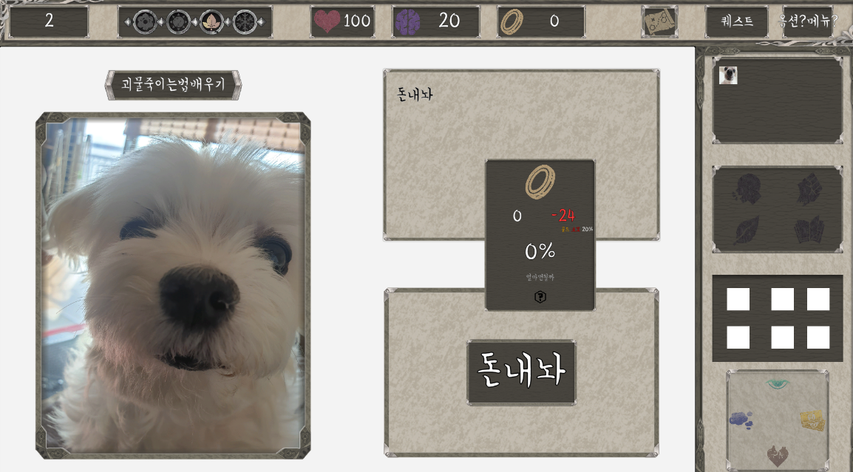

Slide 26
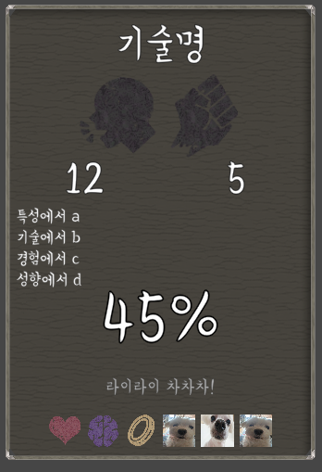
검사 대상 이름
검사 목표 아이콘
현재 값
목표 값
목표 값이 어떻게 이루어졌는지(솔직히 필요 없을것 같기도 함)
성공 확률
간략설명
성공 보상
테마 혹은 스킬 체크
너무 짬통같아서 마음에 안 드는 구성 1순위

Slide 27
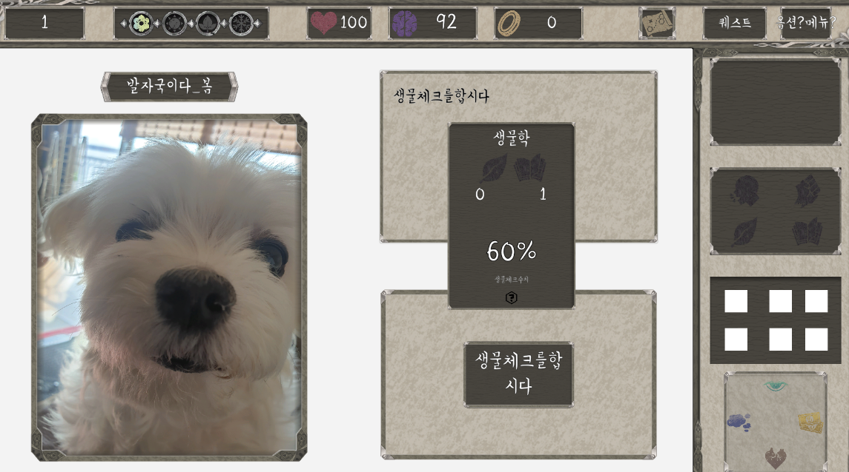

Slide 28
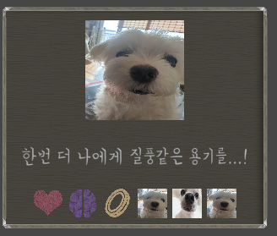
기술 재분배 아이콘
성향 변화 아이콘
경험 변화 아이콘
간략 설명
성공 보상
기타 과정(기술 재분배, 성향 변화, 경험 바꾸기)
기술 재분배
0 이상 무작위 기술 4개를 골라서 레벨을 평균값으로 재분배함
(0 이상 기술이 4개 이하면 레벨 0인 다른 기술들도 고름)
성향 변화
아무 성향이나 골라
증가/감소 시키거나
레벨의 부호를 반전시킴
80% : 20% 확률
경험 변화
활성화된 경험을 두 개 골라
위치와 지속시간을 뒤바꾸기
웬만하면 단기 ↔ 단기
위주로 바꾸고 비교적 낮은 확률로 단기 ↔ 장기
장기 ↔ 장기도 가능함

Slide 29
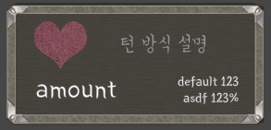
아이콘
해당 요소 간략 설명
획득 값
(보정치 적용)
보정치가 0이 아닐 시 등장
“기본 값”
“보정치 N%”
보상 습득할 때 보상 버튼에 마우스 올리면 나오는 것 (체력, 정신력, 골드)
여기서 간략 설명은 괜시리 넣은 것 같기도 함

Slide 30
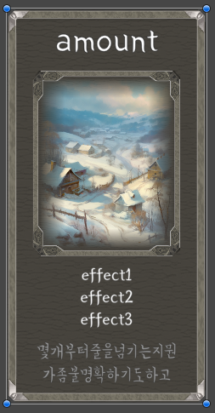
해당 특성 혹은 경험 이름
일러스트
효과 나열
간략 설명
특성, 경험 보상 버튼에 마우스를 올리면 나오는 것

Slide 31
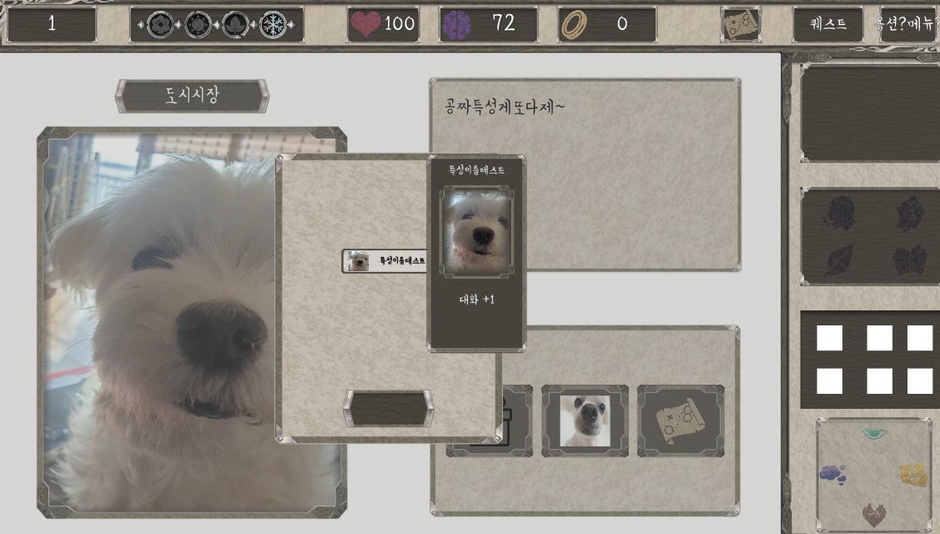

Slide 32
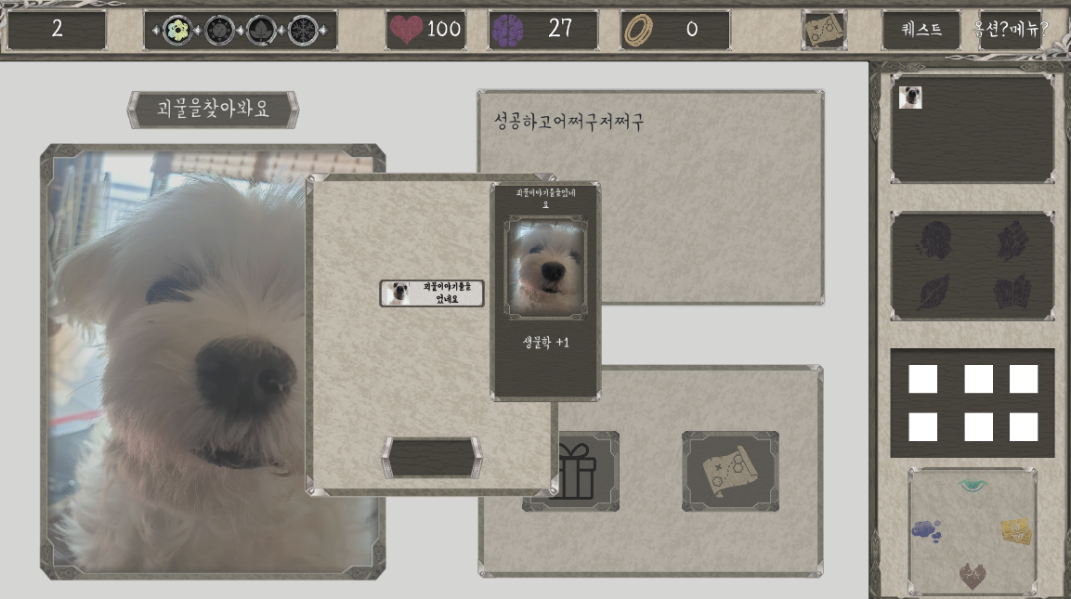

Slide 33
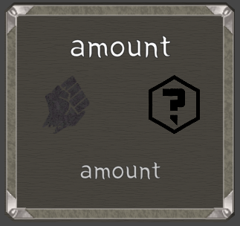
테마 이름
테마 아이콘 + 기술 물음표 아이콘
간략 설명
테마 보상 버튼에 마우스 올리면 나오는 것

Slide 34
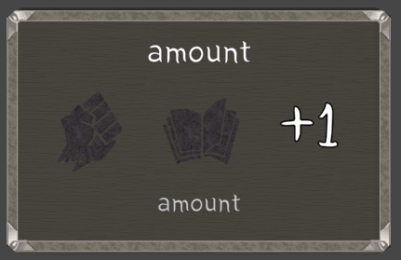
기술 이름
기술 아이콘
간략 설명
기술 보상 버튼, 혹은 테마 보상 버튼 클릭 후 나오는 패널의 기술 탭에 마우스 올리면 나오는 것

Slide 35
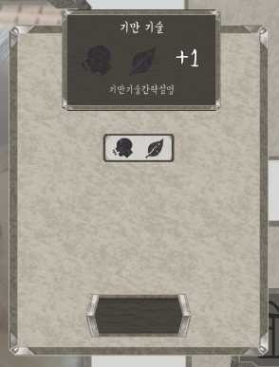

Slide 36
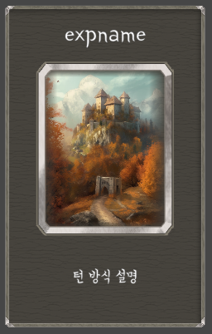
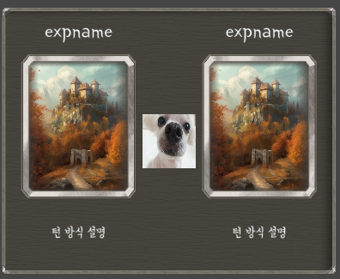
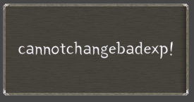
경험 보상 패널에서 나쁜 경험이 할당된 슬롯에 마우스를 올릴 경우 나오는 것
“나쁜 경험은 교체할 수 없음”
경험 보상 패널에서 이미 경험이 할당된 슬롯에 마우스를 올리면 나오는 것
좌측 : 할당된 경험
가운데 : 좌->우 화살표 아이콘
우측 : 보상 경험
경험 보상 패널에서 경험을 저장할 빈 슬롯에 마우스를 올리면 나오는 것
경험 이름
경험 일러스트
경험 간략 설명

Slide 37
